Slide 1
ElasticSearch简介
节点，集群
索引(index)
（两层意思，动词，名词)
类型(type)
文档(document) 每一个文档都有唯一的ID

Slide 2
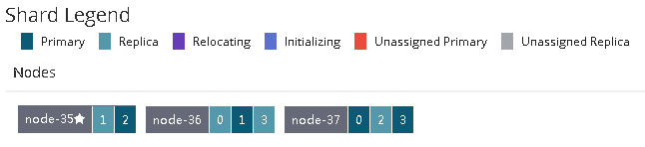
分片和副本
主分片(shards) (建立索引时指定，后期不可变更, default:5)
副本分片(replicas) (后期可变更，default:1)
相同的分片不会在相同的节点上被分配
PUT /savoir
{
"number_of_shards" : 4,
"number_of_replicas" : 1
}

Slide 3
索引的CRUD操作
<VERB> /<index>/<type>/<id>
PUT /customer/external/1
{
“name” : “WangCai”,
“age” : 23
}
DELETE /customer/external/1

Slide 4
索引的CRUD操作
使用PUT和POST创建或更新文档的区别:
PUT: 索引新文档, 需指定文档ID
覆盖文档, 覆盖文档的全部内容.
POST: 索引新文档，无需指定文档ID.
更新文档, 仅替换相同字段内容
POST /customer/external/1/_update
{
“doc” : {“name” : “xiaoqiang”, “age” : 18} }
POST /customer/external/1/_update
{
“script” : “ctx._source.age += 5” }
现在一次只能更新一个文档，将来可能会提供依据查询的更新.
可以使用_delete_by_query根据查询删除多个文档.

Slide 5
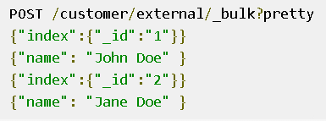
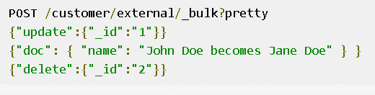
批量索引操作
用于高效的大批量操作索引中的文档, 减少单个操作需要的网络开销。

Slide 6
文档检索方式
一. 通过URI查询字符串的方式
curl -XGET 'localhost:9200/customer/_search?q=addr:zhenjiang&sort=age:asc&pretty‘
二. 通过查询请求体(JSON)的方式
curl -XGET 'localhost:9200/customer/_search?pretty' -d ‘
{
“query” : {
“match” : { “addr” : “zhenjiang”}
},
“sort” : {“age” : “asc”},
“size” : 5
}
其中”query”部分是查询的定义，”match”部分是查询类型, 有多种查询类型.
“sort”部分指示如何排序结果 。
”size” 指示返回5个文档 (“from”默认为0)

Slide 7
关于检索(一)
一. match查询只能对单个字段进行查询。
作用于数值型, 日期型，bool型时为精确查找。
作用于可搜索字符串型字段时，使用倒排索引+分词器查找。
二. bool查询可以组合多个查询子句。
GET /customer/_search
{
“query” : {
“bool” : {
“must” : [
{“match” : {“addr” : “zhenjiang”}},
{“match” : {“name” : “lisi”}}
],
“must_not” : {
{“match” : {“age” : 20}}
},
“filter” : {
“range” : {
“age” : {“gte” : 10, “lte” : 30}
}
}
}
}
}

Slide 8
关于检索(二)
三. bool 中的子句：
must: 所有子句对结果文档都为true. (and)
must_not: 所有子句对结果文档都为flase. (not)
should: 至少有一个子句对结果文档为true. (or)
filter: 过滤子句, 用于限制哪些将被其他子句匹配的文档。filter不参与评分，会缓存结果。
四. 范围查询
GET /savoir/themes/_search
{
"query" : {
"range" : {
"collect_time" : {
"gte" : "2016-08-25 10:30:40",
"lte" : "2016-08-25 23:30:40"
}
}
}
}

Slide 9
一个订单例子
PUT /fs/order/1
{
"customer" : "wang cai",
"product" : "1006",
"amount" : 4000,
"order_date" : "2017-08-01 10:20:30"
}
PUT /fs/order/2
{
"customer" : "xiao qiang",
"product" : "1007",
"amount" : 3500,
"order_date" : "2017-08-02 12:25:35"
}

Slide 10
一个订单例子(2)
PUT /fs/order/3
{
"customer" : "wang cai",
"product" : "1008",
"amount" : 1500,
"order_date" : "2017-08-03 12:34:45"
}
PUT /fs/order/4
{
"customer" : "zhang qiang",
"product" : "1006",
"amount" : 4500,
"order_date" : "2017-08-03 12:25:35"
}

Slide 11
字段类型映射
未指定时, es会自动探测字段的类型
PUT /fs/_mapping/order
{
"properties" : {
"customer" : {"type" : "text"},
"product" : {"type" : "keyword"},
"amount" : {"type" : "long"},
"order_date" : {
"type" : "date",
"format" : "yyyy-MM-dd HH:mm:ss"
}
}
}

Slide 12
查询测试(1)
查询客户名字xiao qiang的订单
GET /fs/order/_search
{
"query" : {
"match" : {
"customer" : "xiao qiang"
}
}
}
因为customer字段text型，es进行了分词处理。。。。。。
可使用match_phrase按短语匹配搜索

Slide 13
查询测试(2)
查询订单数3000---4000的订单
GET /fs/order/_search
{
"query" : {
"range" : {
"amount" : {
"gte" : 3000,
"lte" : 4000
}
}
}
}

Slide 14
查询测试(3)
按产品型号统计订单数
GET /fs/order/_search
{
"size" : 0,
"aggs": {
"group_by_product": {
"terms": {
"field": "product"
}
}
}
}

Slide 15
查询测试(4)
按产品型号统计订单产品数量
GET /fs/order/_search
{
"size" : 0,
"aggs": {
"group_by_product": {
"terms": {
"field": "product"
},
"aggs": {
"sum_of_amount": {
"sum": {
"field": "amount"
}
}
}
}
}
}

